Slide 2
مراجعة الدرس السابق

Slide 3
تصفحي الدرس
واستخرجي الكلمات
التي تريدين فهم
معناها

Slide 4
هذه الصورة تمثل
الغلاف الجوي / الغلاف الصخري / الغلاف المائي/ الغلاف النباتي

Slide 5
الغلاف الجوي

Slide 7
يتوقع من الطلبة بعد انتهاء الدرس أن :
يعرفوا الغلاف الغازي
يعللوا انجذاب الغازات نحو الكرة الأرضية
يمثلوا للغازات المكونة للغلاف الغازي
يستنتجوا أهمية الغلاف الغازي
يرسموا طبقات الغلاف الجوي
يقارنوا بين الثيرموسفير و طبقة الاكسفوسفير
يفسروا طبقة الستراتوسفير مجال للطائرات
يدركوا أهمية المحافظة على الغلاف الجوي من التلوث

Slide 9
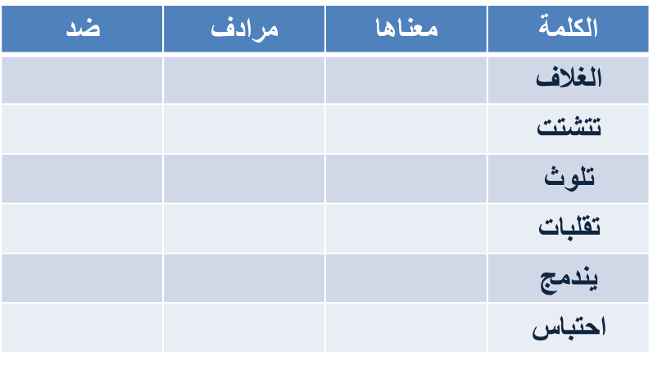
معاني الكلمات

Slide 10
من خلال مخيلتك
صفـ ـي
(الغلاف الجوي )

Slide 11
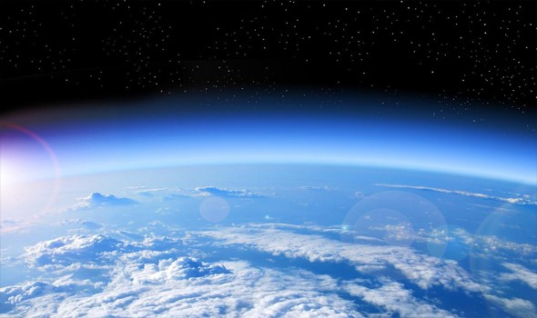
هو غلاف غازي ليس له لون أو طعم ولا رائحة
يتكون من عدد كبير من الطبقات الغازية

Slide 12
تنجذب الغازات ( الموجودة في الغلاف الجوي ) بأمر الله نحو الكرة الأرضية
أصبحت الأرض هي الكوكب الحي
بسبب الجاذبية الأرضية

Slide 13
تنجذب الغازات المكونة للغلاف الجوي نحو الكرة الأرضية
الغازات التي يتكون منها الغلاف الجوي
الغاز الذي يشكل النسبة العالية في الغلاف الجوي للأرض

Slide 14
اختفى الأكسجين
لمدة خمس ثواني , أو زادت نسبته

Slide 15
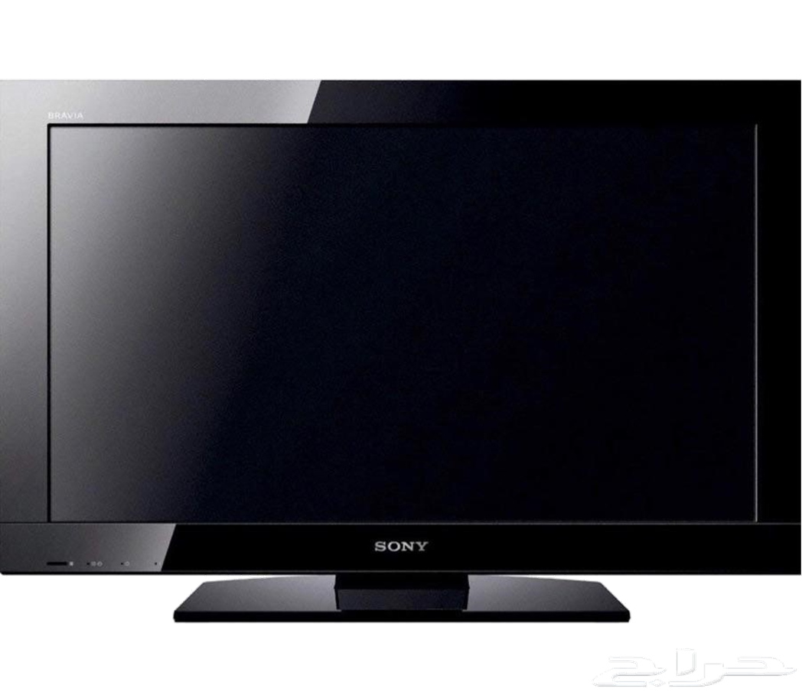

Slide 16
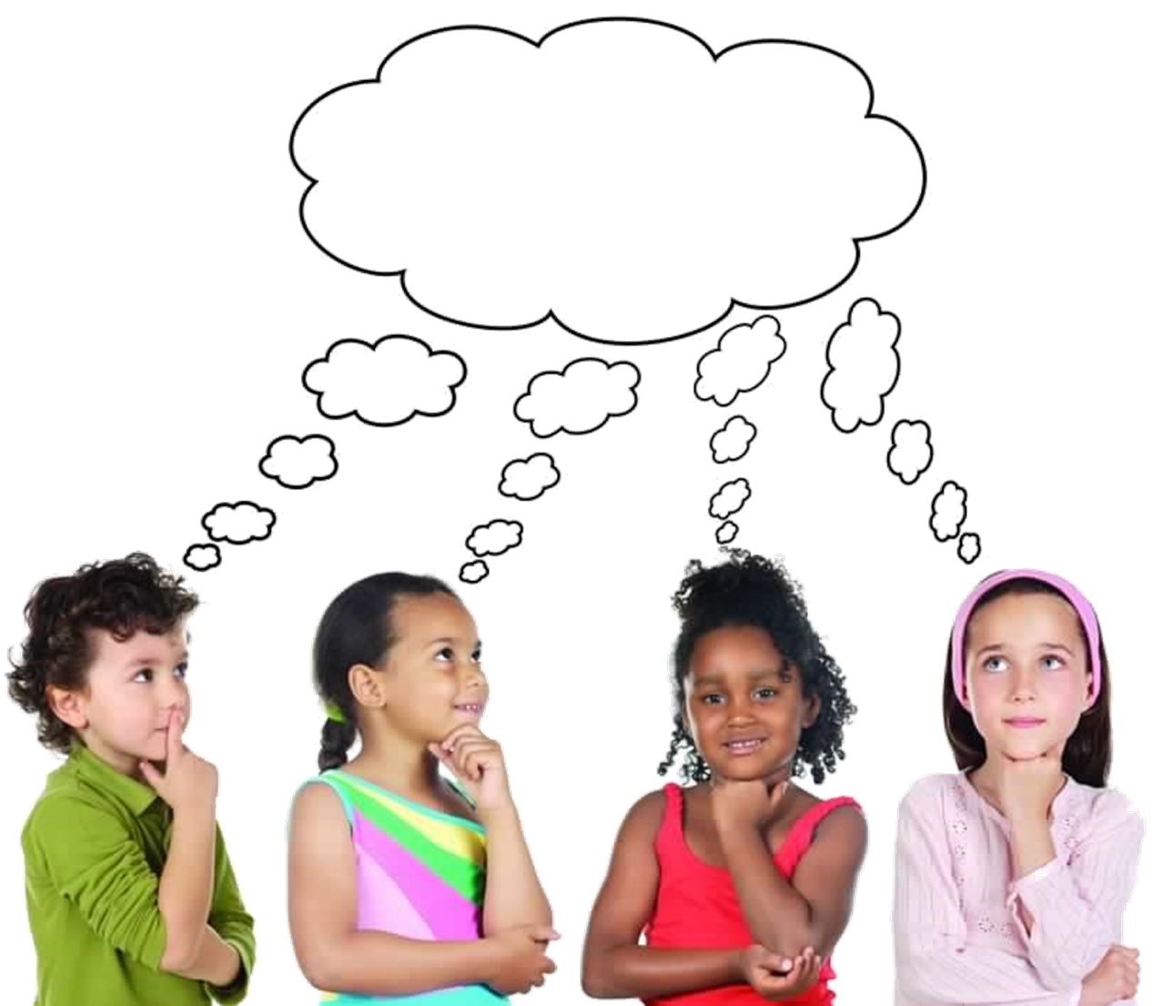
يستنتج الطلبة أهمية الغلاف الجوي

Slide 17
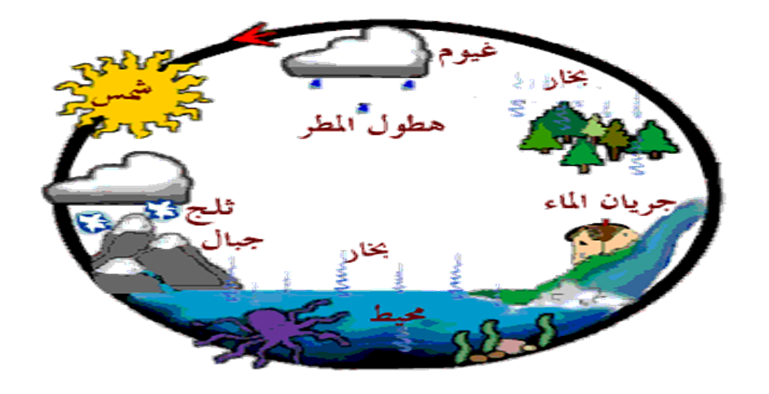
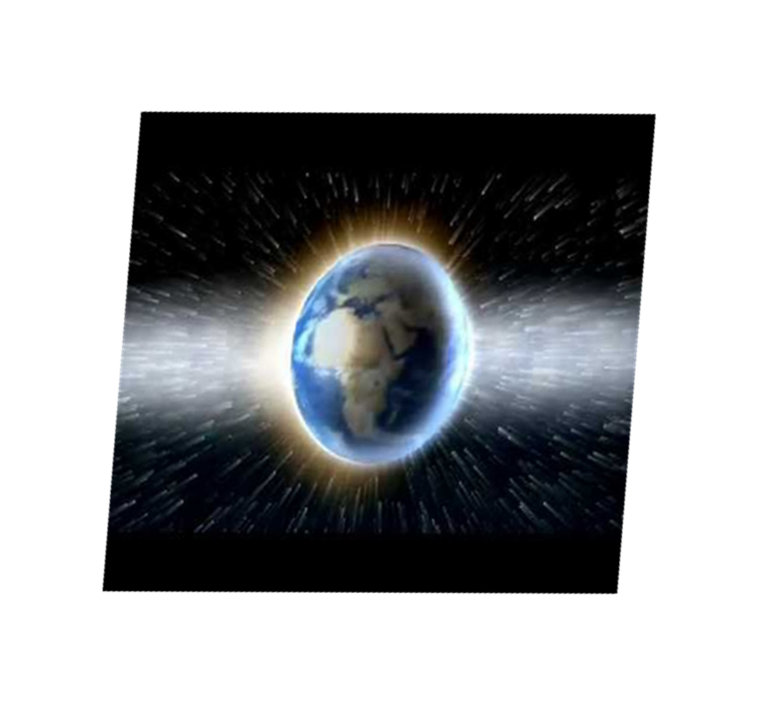
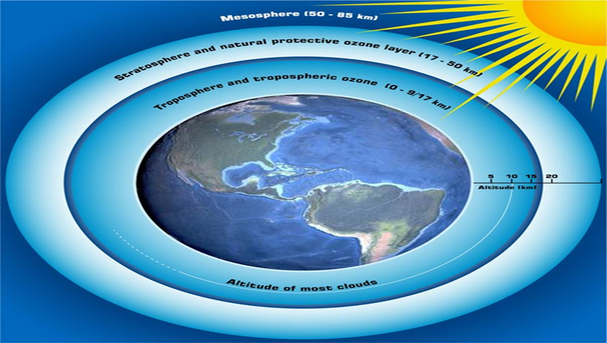
1/ تنظيم وصول الضوء للأرض وانتشاره
4/ حدوث دورة المياه
2/ السماح بمرو الأشعة المفيدة وتوزيع الحرارة على الأرض
3/ حماية للأرض من فقدان
حرارتها الطبيعية

Slide 18
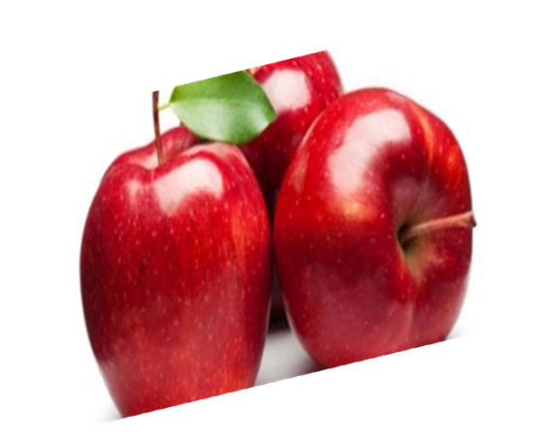
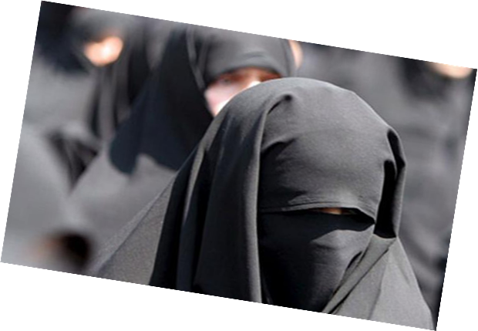

Slide 19
خلال دقيقة واحدة يرسم الطلبة
شكل مبسط لطبقات الغلاف الجوي

Slide 20
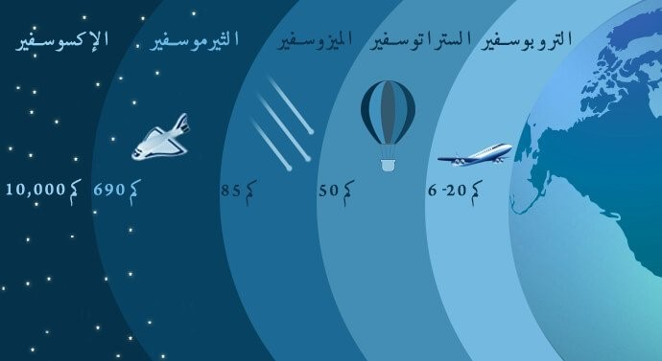
ترجمي الصورة التالية لحقائق علمية

Slide 21
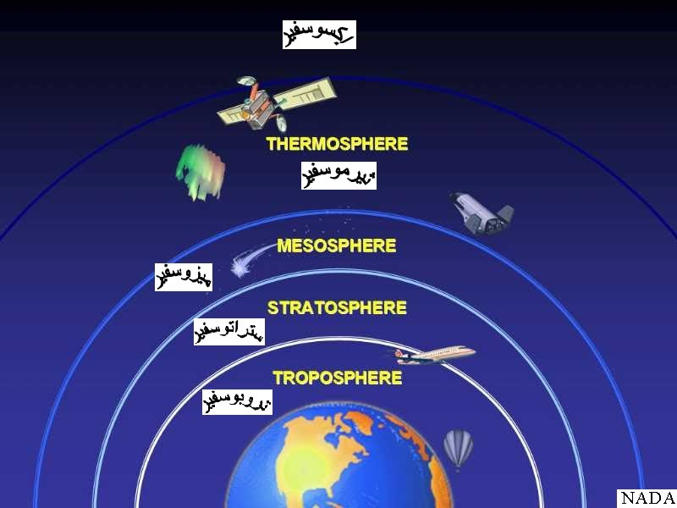
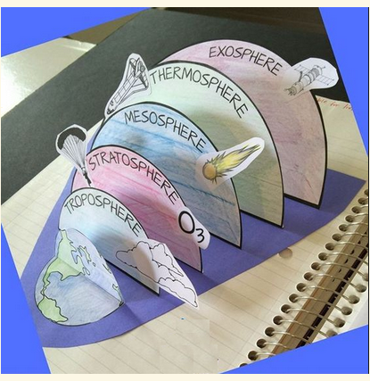

Slide 22
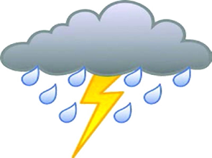
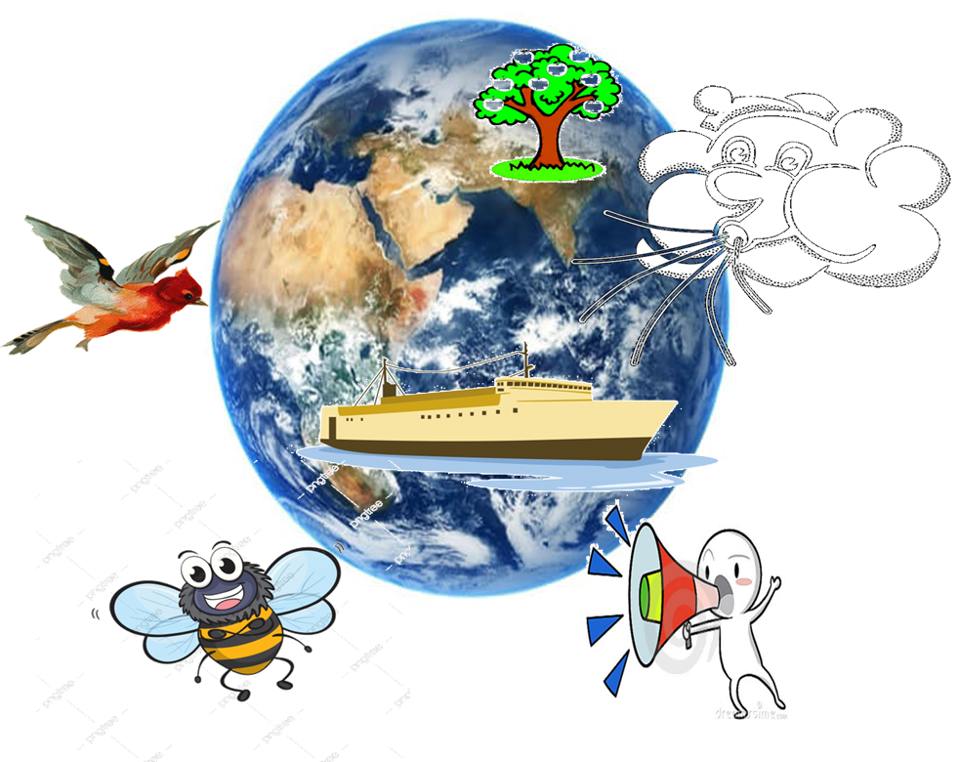
ترجمـ ـي الصورة التالية لحقائق علمية
1) طبقة الغلاف الجوي السفلي ( التروبوسفير )

Slide 23
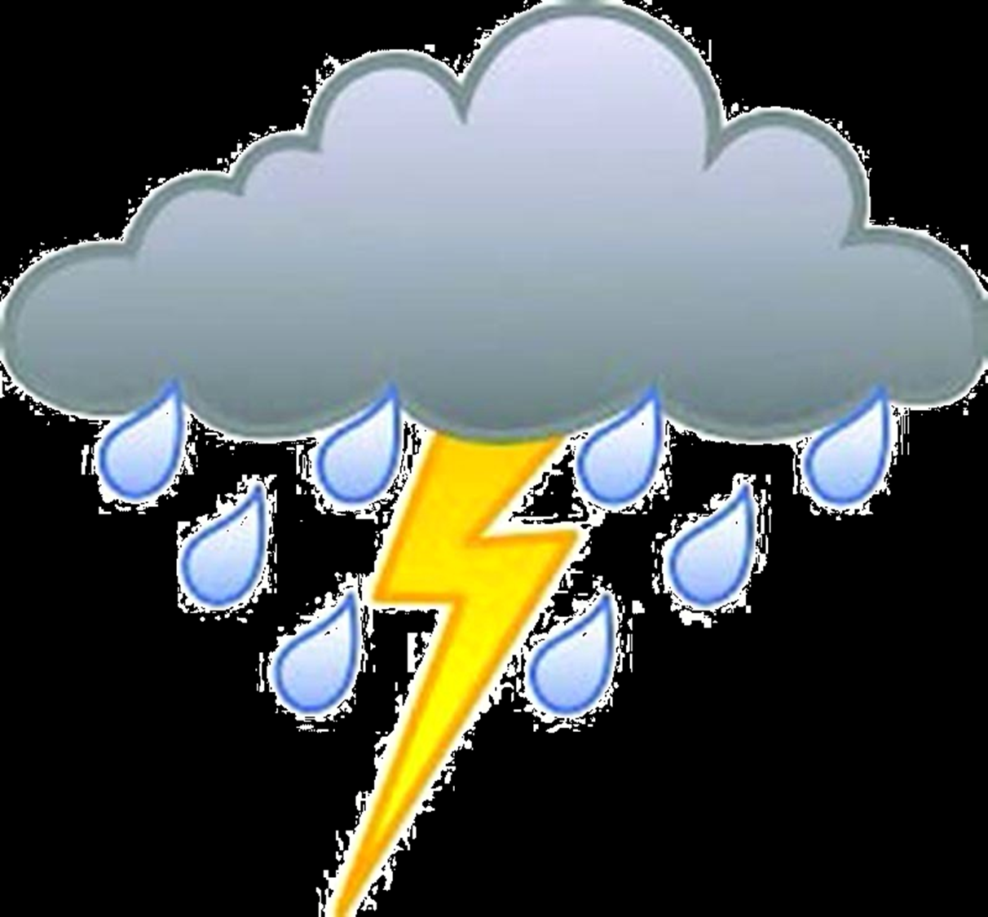

Slide 24
2) طبقة الغلاف الجوي العلوي ( الستراتوسفير )
أدرك العلماء أن طبقة الأوزون قد أصبحت أكثر رقة
بسبب التلوث
تعتبر هذه الطبقة مجال طيران الطائرات
لأنها طبقة مستقرة , تكون في مأمن من السحب وتقلبات الجو
تعمل هذه الطبقة بإذن الله على حماية كوكب الأرض من الأشعة
فوق البنفسجية

Slide 25
تعمل هذه الطبقة بإذن الله على حماية كوكب الأرض من الأشعة
فوق البنفسجية
خصائص هذه الطبقة

Slide 26
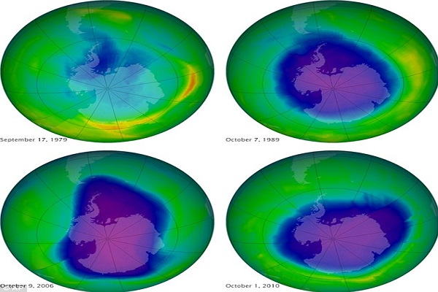
قالت العرب ( رب ضارة نافعة )
ما علاقة هذه المقولة بثقب الأوزون ؟

Slide 27
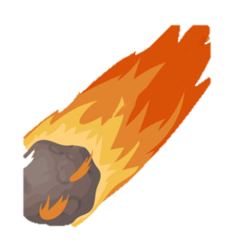
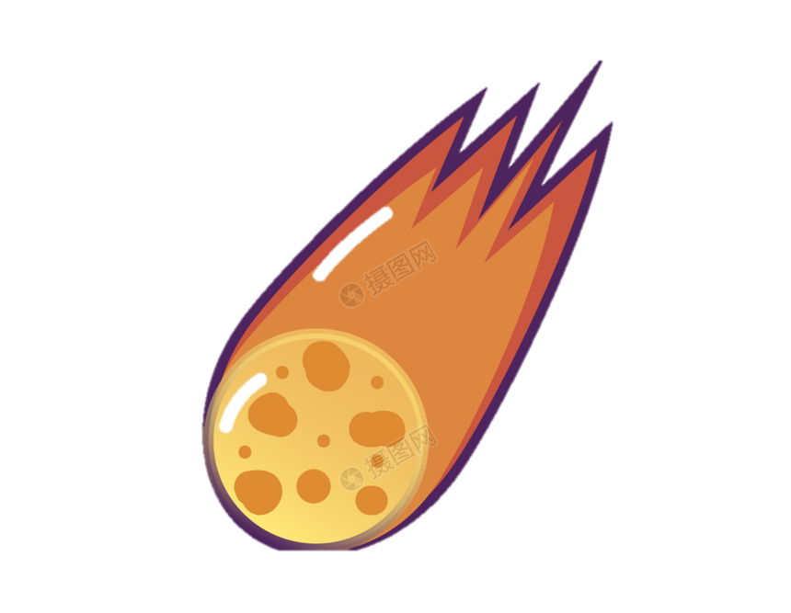
البطل ميزو

Slide 28
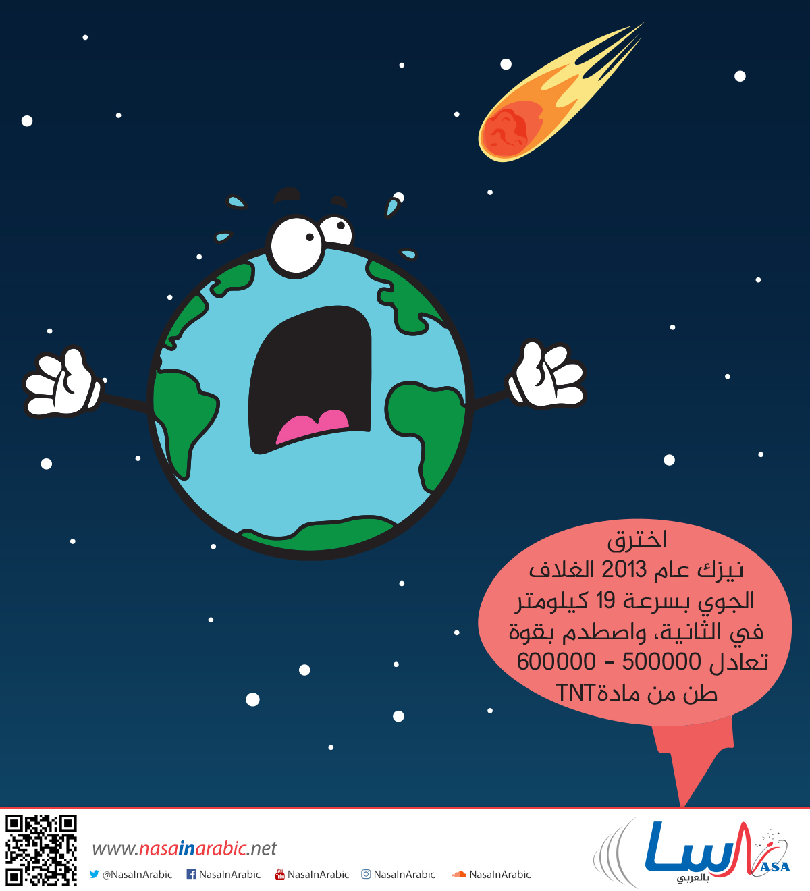
3) طبقة الغلاف الجوي المتوسط ( الميزوسفير )
أبرد طبقات الغلاف الجوي , وفيها يحترق الكثير من النيازك

Slide 29
طبقة الإكسوسفير
طبقة الثيرموسفير
يقارن الطلبة بين طبقة الثيرموسفير وطبقة الإكسوسفسر

Slide 30
الإكسوسفير
الثيرموسفير
طبقة نحيلة يندمج الغلاف الجوي بعدها في الفضاء الخارجي
تعمل على حماية الأخرى وكوكب الأرض من الإشعاعات الضارة
ينتج عن طبقة ظاهرة الشفق القطبي , وهو مكان المكوك الفضائي والرحلات الفضائية
تعمل على امتصاص الأشعة السينية
من طبقات الغلاف الجوي العليا

Slide 31
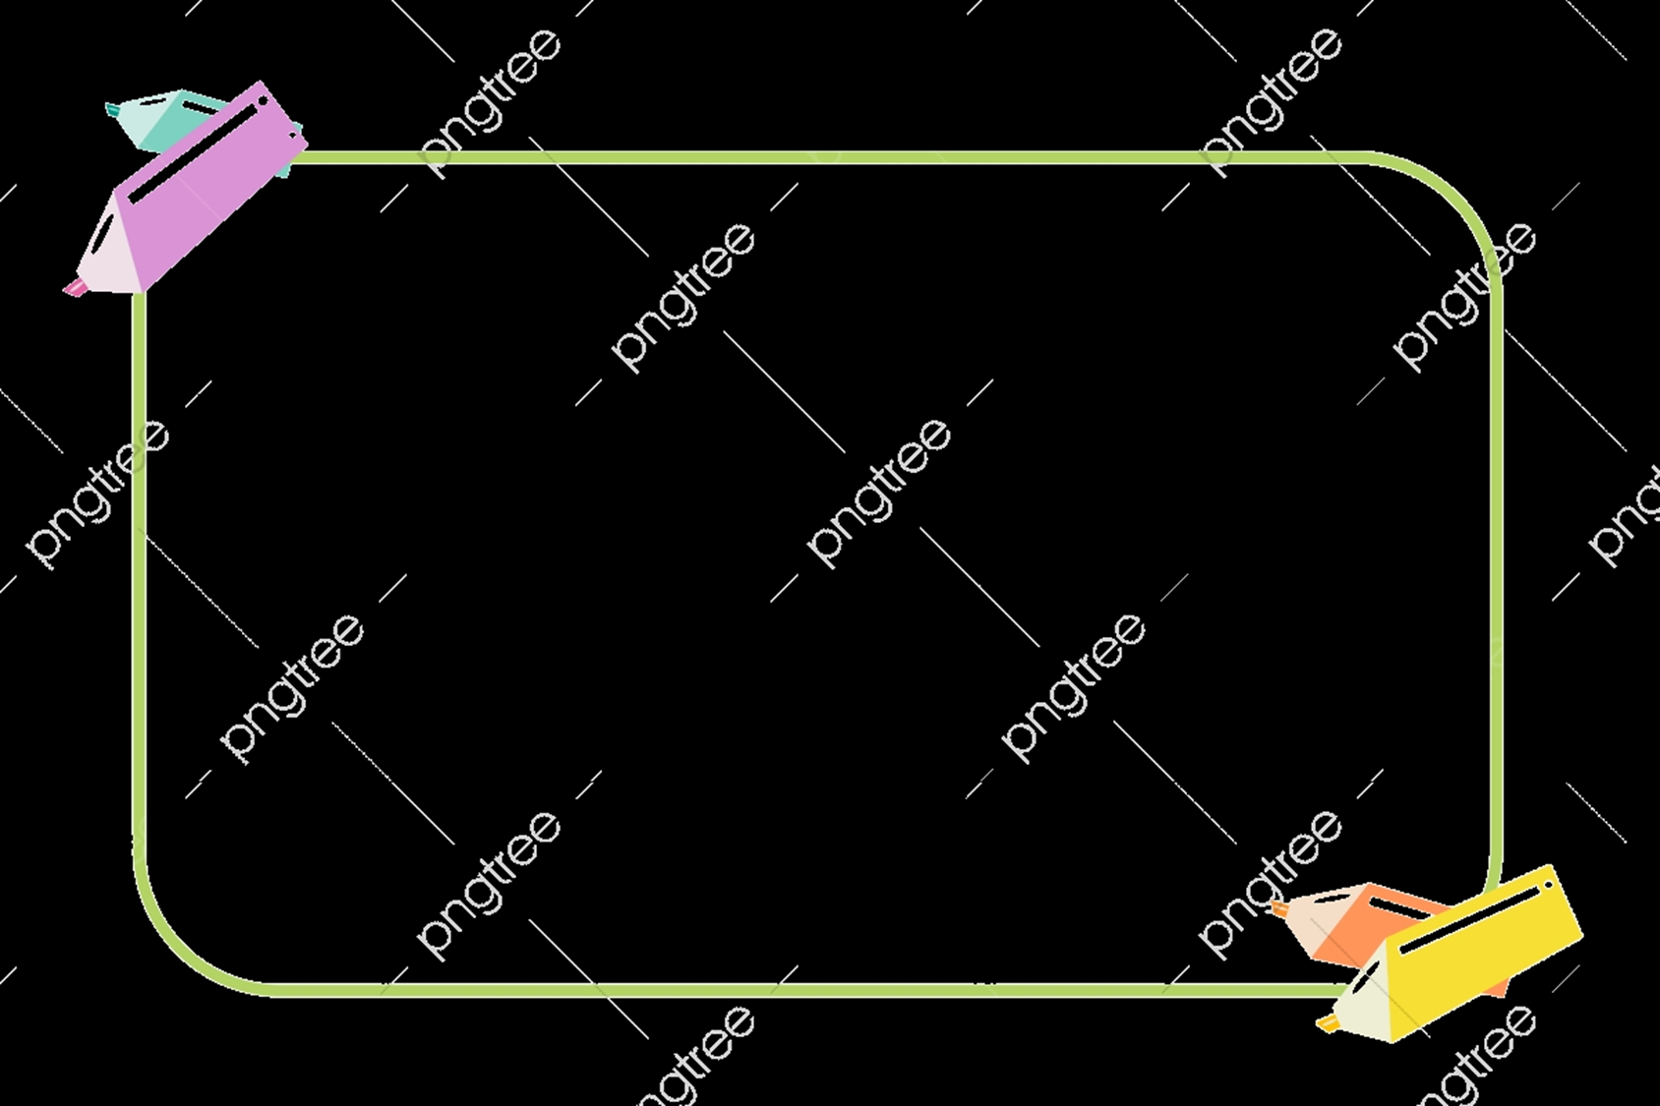
1
حسب رأي الطالبـ ـة

Slide 34
مهمة بحثية
اكتبـــ ـي تقرير عن مشكلة الأوزن

